Slide 1
Raja-arvo äärettömyydessä

Slide 2
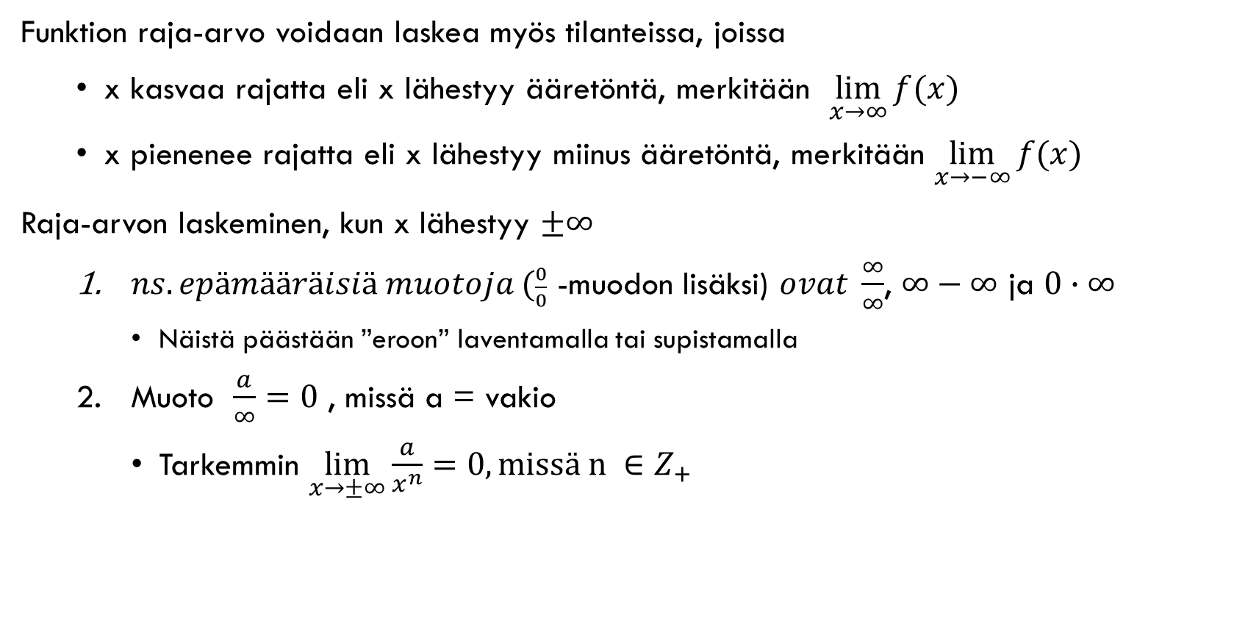
Funktion raja-arvo voidaan laskea myös tilanteissa, joissa
  x kasvaa rajatta eli x lähestyy ääretöntä, merkitään $\lim_{x→∞}{f(x)}$
  x pienenee rajatta eli x lähestyy miinus ääretöntä, merkitään $\lim_{x→−∞}{f(x)}$
Raja-arvon laskeminen, kun x lähestyy $±∞$
  $ns. epämääräisiä muotoja (\frac{0}{0}$ -muodon lisäksi) $ovat \frac{∞}{∞}$, $∞−∞$ ja $0∙∞$
    Näistä päästään ”eroon” laventamalla tai supistamalla
  Muoto $\frac{a}{∞}=0$ , missä a = vakio
    Tarkemmin $\lim_{x→±∞}{\frac{a}{x^{n}}}=0, missä n ∈Z_{+}$

Slide 3
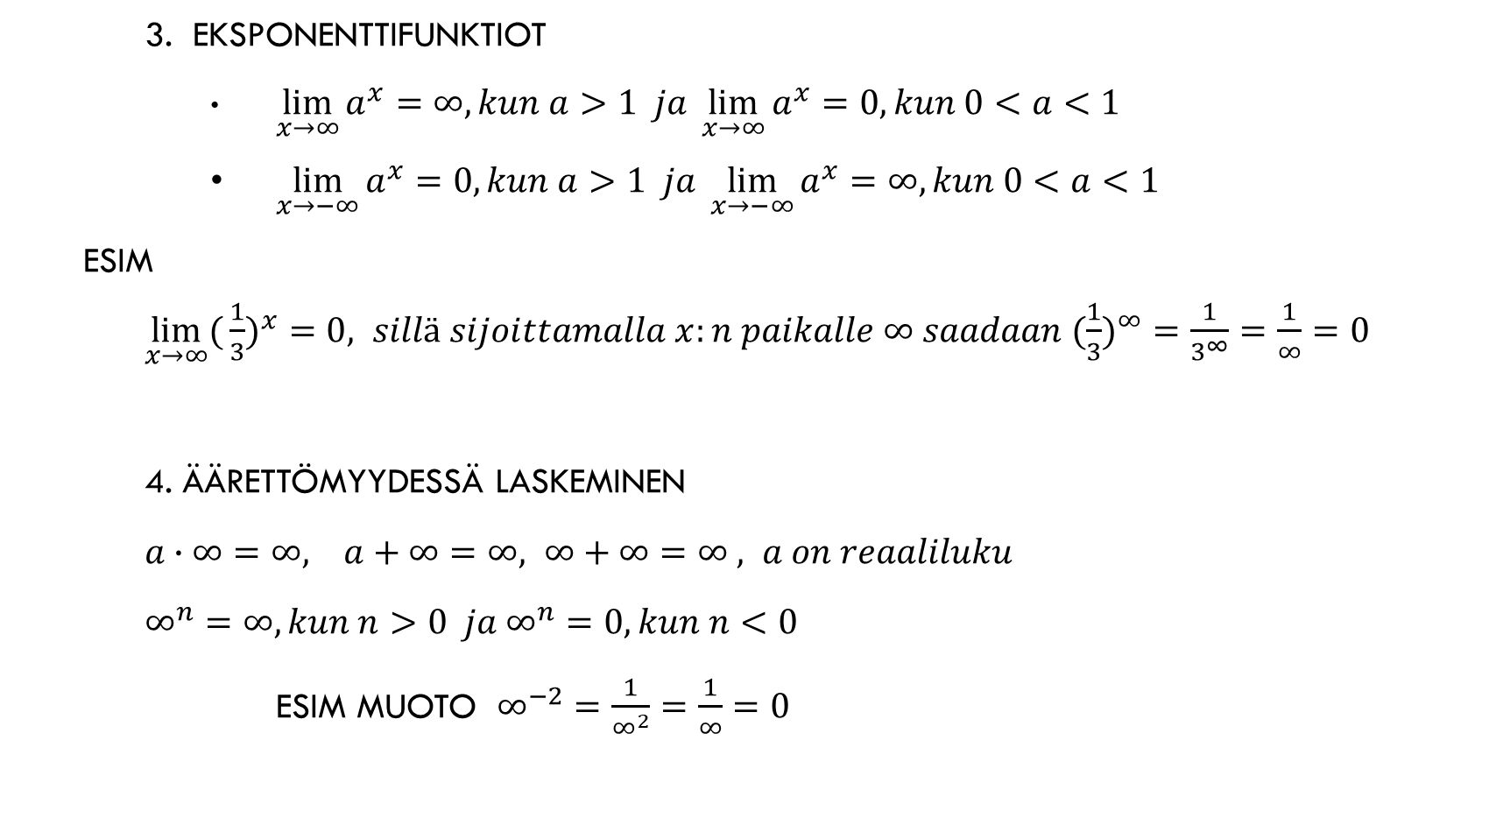
3. Eksponenttifunktiot
      $\lim_{x→∞}{a^{x}=∞, kun a>1 ja }\lim_{x→∞}{a^{x}=0, kun 0<a<1 }$
      $\lim_{x→−∞}{a^{x}=0, kun a>1 ja }\lim_{x→−∞}{a^{x}=∞, kun 0<a<1 }$
esim $\lim_{x→∞}({{\frac{1}{3})}^{x}=0, sillä sijoittamalla x:n paikalle ∞ saadaan ({\frac{1}{3})}^{∞}=\frac{1}{3^{∞}}=\frac{1}{∞}=0 }$
4. Äärettömyydessä laskeminen
$a∙∞=∞, a+∞=∞, ∞+∞=∞ , a on reaaliluku$
$∞^{n}=∞, kun n>0 ja ∞^{n}=0, kun n<0$
esim muoto $∞^{−2}=\frac{1}{∞^{2}}=\frac{1}{∞}=0$

